Slide 1




Portal Educa Panamá
Facultad de Informática, Electrónica y Comunicación
Síndrome de Burnout
Autor: Crisfor Gudiel
Lic. En Informática Aplicada

Slide 2
INTRODUCCIÓN
El Síndrome de Burnout (SB) o también conocido como síndrome de desgaste profesional, síndrome de sobrecarga emocional, síndrome del quemado o síndrome de fatiga en el trabajo fue declarado, en el año 2000, por la Organización Mundial de la Salud (OMS) como un factor de riesgo laboral, debido a su capacidad para afectar la calidad de vida, salud mental e incluso hasta poner en riesgo la vida del individuo que lo sufre.
El Síndrome del Burnout es una respuesta del organismo a situaciones de estrés prolongado en el ámbito laboral. Muchos profesionales padecen este síndrome teniendo como consecuencia un deterioro en la calidad de su trabajo, de sus relaciones, y por lo tanto, de su calidad de vida.

Slide 3

SÍNDROME DE BURNOUT O SÍNDROME DEL QUEMADO
¿Qué es?
El burnout laboral, también denominado síndrome del quemado o síndrome de quemarse en el trabajo, es un trastorno emocional de creación reciente que está vinculado con el ámbito laboral, el estrés causado por el trabajo y el estilo de vida del empleado. Este síndrome puede tener consecuencias muy graves, tanto a nivel físico como psicológico.
El síndrome de burnout suele aparecer, en la mayoría de los casos, en las personas que han elegido su oficio de manera vocacional (es muy frecuente en enfermería, medicina y el profesorado) y con menos asiduidad en trabajos que se desempeñan de forma obligatoria. Aunque al principio las manifestaciones y el malestar sólo se extienden a la vida laboral, finalmente también llegan a alcanzar, en casi todas las situaciones, la vida social y familiar del trabajador afectado.

Slide 4

TIPOS DE SÍNDROME DE BURNOUT
El síndrome del trabajador quemado puede dividirse en dos tipos:
Burnout activo: El empleado mantiene una conducta asertiva. Se relaciona con elementos externos a la profesión.
Burnout pasivo: Suele tener sentimientos de apatía y se relaciona con factores internos psicosociales.

Slide 5

SÍNTOMAS DEL SÍNDROME DE BURNOUT
1. Cambios en el estado de ánimo
2. Desmotivación
3. Agotamiento mental
4. Sensibilidad a la crítica
5. Falta de energía y menor rendimiento
6. Afecciones del sistema locomotor
7. Dolor y rigidez muscular
8. Problemas gastrointestinales
9. Problemas cardiovasculares
10. Alteraciones en la piel
11. Dolores de cabeza
12. Mareos
14. Obesidad

Slide 6
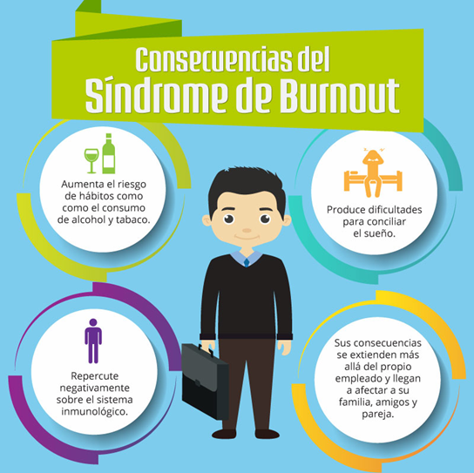
CONSECUENCIAS
El síndrome de burnout se caracteriza porque es un proceso que va creciendo de manera progresiva si no se toman medidas para impedirlo.
Esto puede provocar que el desgaste laboral evolucione y alcance otros aspectos como los ideales y la percepción de los logros. A medida que avanza, el trabajador puede tener dificultades para resolver problemas y ejecutar tareas que antes le resultaban sencillas.
La frustración comenzará a estar presente de manera constante, permanecerá en un estado continuo de agotamiento y los síntomas podrán evolucionar a estados más graves. Por último, algunos pueden llegar a tener síntomas depresivos, de psicosis e incluso tener ideas de suicidio.

Slide 7
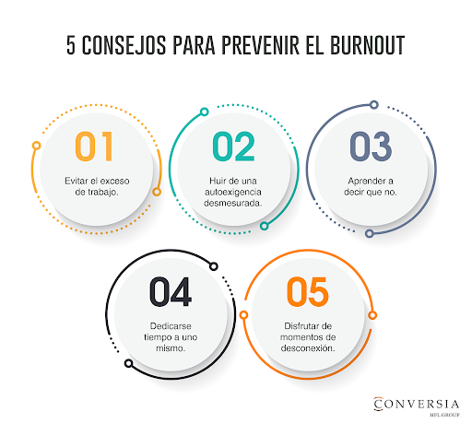
Imagen de cortesía por: Conversia Group

Slide 8
TRATAMIENTO PARA EL SÍNDROME DE BURNOUT
Técnicas como la relajación, la meditación o la escucha de música
El Burnout tiende a generar tensiones musculares, las que pueden derivar en serias contracturas, hernias de disco y otro tipo de lesiones graves, por lo que es importante realizar determinados ejercicios anti estrés como parte de la rutina del día a día, incluyendo cada tanto y si es posible una sesión de masajes brindada por un profesional.
Practicar deportes de forma regular también ayuda a reducir de forma considerable el estrés.
Además de lo mencionado es importante que recordemos los beneficios que puede aportar una terapia psicológica profesional, ya que mediante ésta el trabajador desarrollará mecanismos para lidiar con las situaciones laborales que le provocan estrés, ansiedad y angustia. También un estilo de vida saludable donde se eviten el tabaco, alcohol y demás sustancias nocivas y se repare en la importancia de un buen descanso es fundamental para combatir el estrés.

Slide 9

ENFERMERA CON SÍNDROME DE BURNOUT EJ.

Slide 10
El Burnout es un Síndrome frecuente entre profesionales que realizan actividades de ayuda a otras personas, siendo la enfermería una de las profesiones que más lo padece, con llevando agotamiento emocional, depersonalizacion y baja realización personal, a la vez que se perfila como uno de los motivos importantes de abandono de la profesión.

Slide 11

La Organización Mundial de la Salud está advirtiendo del problema de escasez de profesionales de enfermería a causa de este síndrome de burnout. Teniendo todo esto en cuenta se presenta el caso clínico de una enfermera que lo padece.
La herramienta utilizada para la valoración de la paciente es puntuación obtenida en el cuestionario Maslach Burnout Inventory y las 14 necesidades básicas de Virginia Henderson. Se indican los diagnósticos de enfermería detectados, así como el plan de cuidados con las intervenciones de enfermería, resultados enfermeros y la evaluación de los mismos.

Slide 12
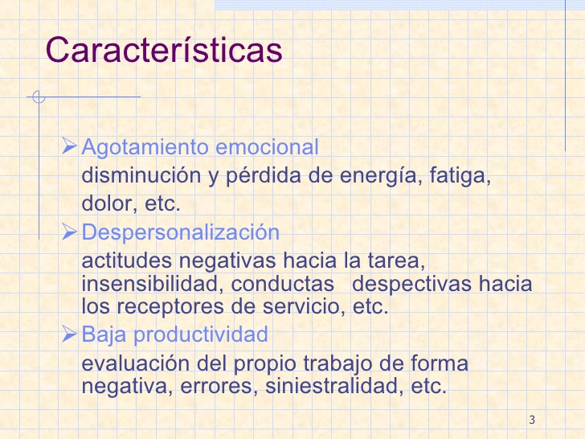

Slide 13
Conclusión
En conclusión, el Burnout resulta de una discrepancia entre las expectativas e ideales individuales, y la dura realidad de la vida cotidiana. El proceso de burning-out puede ser visto conscientemente por la persona afectada, o bien puede mantenerse no reconocido durante mucho tiempo. Poco a poco, la persona se va sintiendo afectada, y va cambiando sus actitudes hacia el trabajo y hacia las personas con las que trabaja, hasta que el proceso termina. la persona que posee este síndrome debe ser vista por un médico y así determinar el tratamiento, no obstante, el primer paso para poder sanar es el reconocimiento de la enfermedad y tener ánimo para seguir adelante.
También Las cifras sobre su presencia son realmente preocupantes y hasta alarmantes, sobre todo cuando se llega a la conclusión de que los profesionales aquí referidos, son quienes mantienen contacto directo con el paciente y con los alumnos, sin olvidar que también lo están con los familiares y con el resto de los compañeros de trabajo, desde los superiores hasta los subordinados, y que el síndrome ocasiona cambios de conducta, agresividad, problemas de relación con los compañeros de trabajo, con los hijos, familiares, etc. Así como probablemente una atención disminuida en potencial y motivación para realizar su actividad profesional. El Síndrome de burnout es una enfermedad que trastorna la calidad de vida familiar, social y laboral de quien lo padece.

Slide 14
Infografía
https://riesgoslaborales.saludlaboral.org/portal-preventivo/riesgos-laborales/riesgos-relacionados-con-la-psicosociologia/sindrome-del-quemado/
https://es.slideshare.net/jcfdezmx2/sindrome-de-burnout-418421
http://www.index-f.com/edocente/104pdf/10439.pdf
https://www.onplusformacion.com/formacion-talento/catalogo-de-formacion-multimedia/introduccion-al-burnout/#:~:text=El%20s%C3%ADndrome%20del%20Burnout%20es,de%20su%20calidad%20de%20vida.
https://www.universia.net/cl/actualidad/empleo/aprende-prevenir-sindrome-burnout-985229.html
https://www.universia.net/es/actualidad/empleo/conoce-caracteristicas-consecuencias-sindrome-burnout-1126144.html
https://pixabay.com/es/images/search/burnout/
https://rehabilitat.files.wordpress.com/2018/05/consecuencias-del-burnout2.jpg
https://i2.wp.com/www.palabraenfermera.enfermerianavarra.com/wp-content/uploads/2019/10/Enfermera-sentada-burnout-estr%C3%A9s-blog.jpg?resize=1080%2C675
https://st3.depositphotos.com/7363082/35887/i/600/depositphotos_358872078-stock-photo-stressed-out-doctor-with-hands.jpg
https://www.psicoactiva.com/wp-content/uploads/2021/02/enfermera-burnout.jpg

